Slide 1
Hotel Italia
Propuesta Interiorismo
Mobiliria General

Slide 2
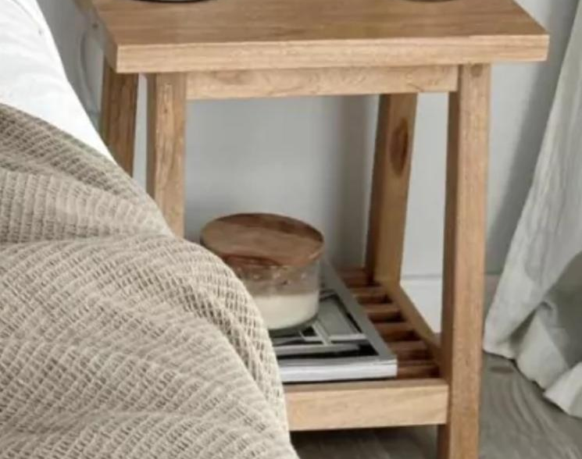
Mobiliario Deptos 1.Mesa de luz
Caracteristicas:
Madera paraíso lustre color natural
Medidas: Ancho 0,45 cm
Alto 0,60 cm
Profund 0,40
Cantidad : 68

Slide 3
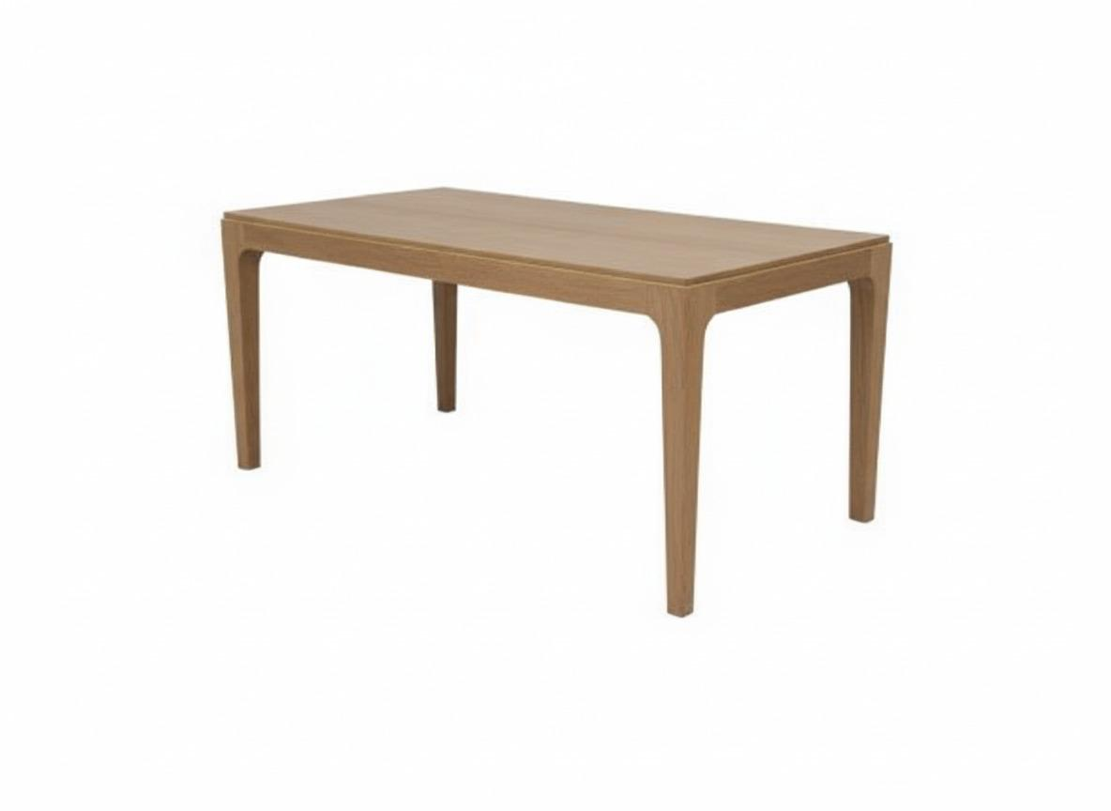
Mobiliario Deptos 2- Mesa Rectangular
Caracteristicas:
Madera Paraiso Lustre color natural
Medidas:
Largo 1,30
Ancho 0,70
Cantidad :28

Slide 4
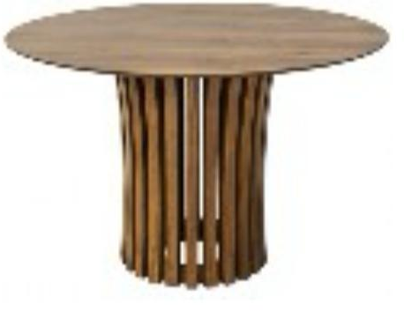
Mobiliario Deptos 3- Mesa Redonda Base Varillada
Características:
Madera maciza paraíso lustre natural
Medidas: Diametro 130 cm
Cantidad : 6

Slide 5
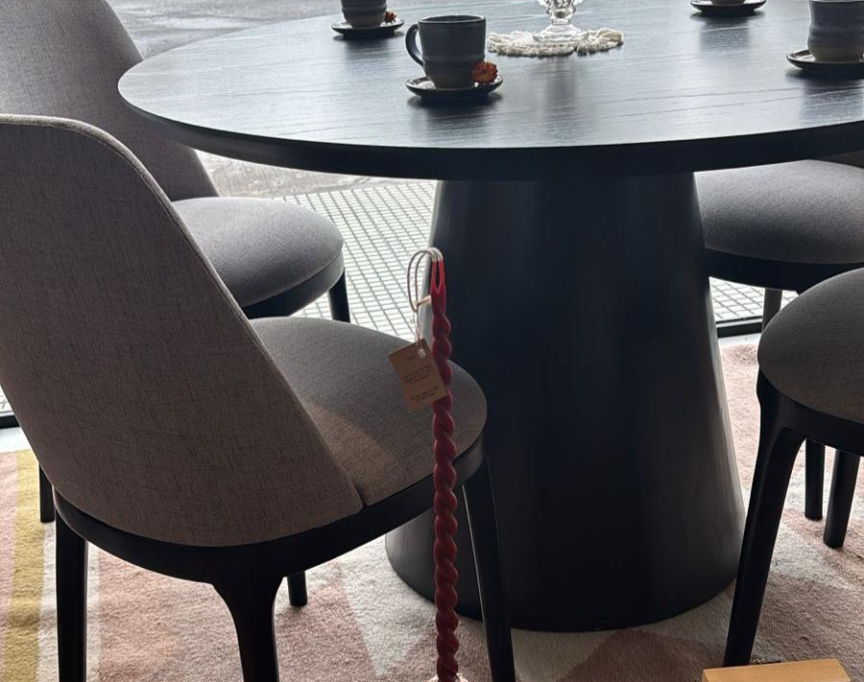
Mobiliario Deptos 3.1- Mesa Redonda Base entera
Características:
Madera maciza paraíso lustre natural
Medidas: Diametro 130 cm
Cantidad : 6

Slide 6
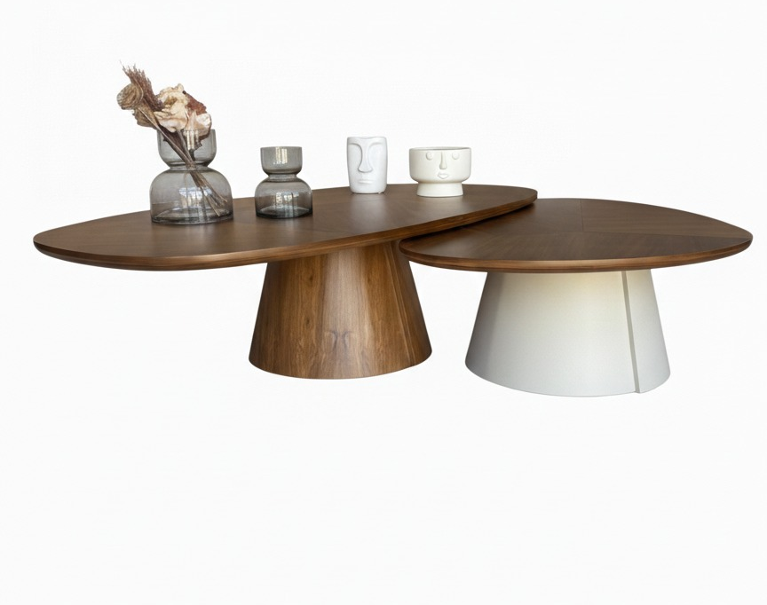
Mobiliario Lobby 4.- Mesas bajas
Caracteristicas:
Mesas doble ovalada y redonda.
Caracteristicas:
Petiribi , lustre natural.
Medidas:
(aprox) 0,78 X 1,18 x 0,38
0,90 X 0,90 X 0,48
Cantidad: 1

Slide 7
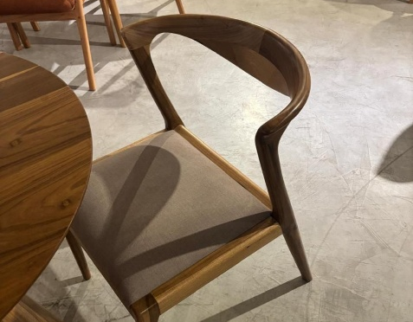
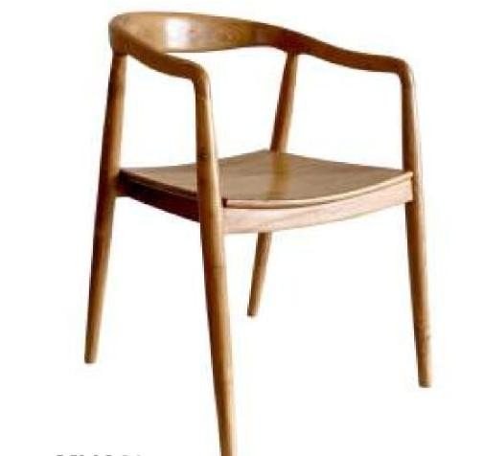
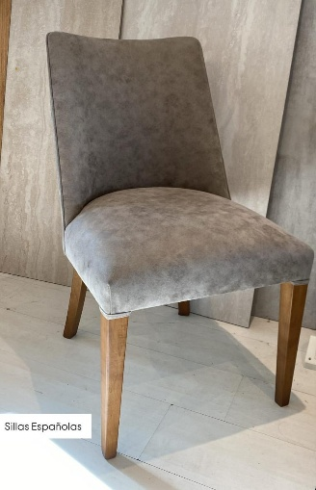
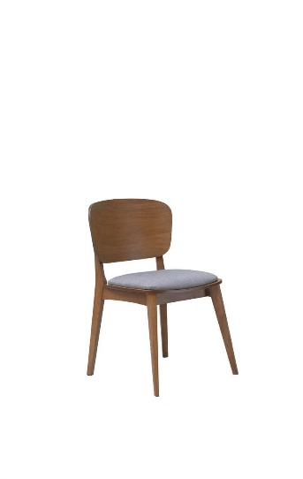
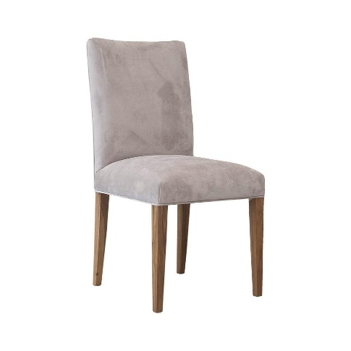
Mobiliario Deptos 5.- Sillas
Caracteristicas:
1: Madera : Estructura de madera maciza en paraíso natural con asiento tapizado
2: Madera sin tapizar: Paraiso de lustre natural.
3: Tapizada: Estructura paraíso lustre natural tapizada cuero ecológico simil textil
4:Idem 3 con forma en curva en el respado
5: Idem 1 en otro modelo

Slide 8
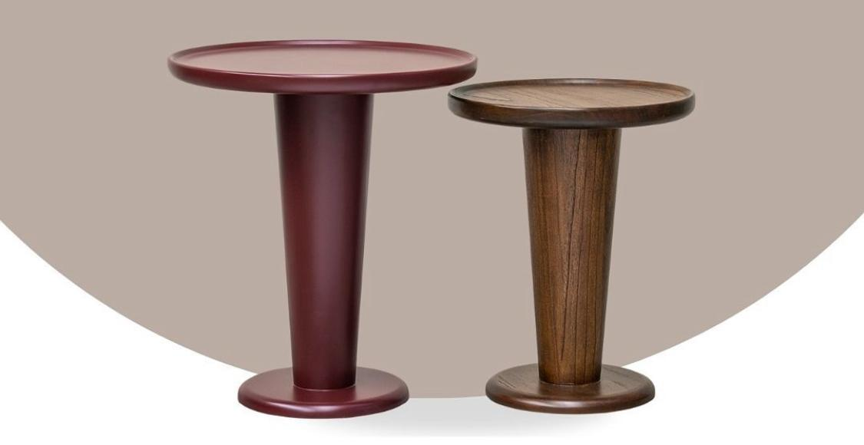
Mobiliario Lobby 6.- Mesas Rincon

Slide 9
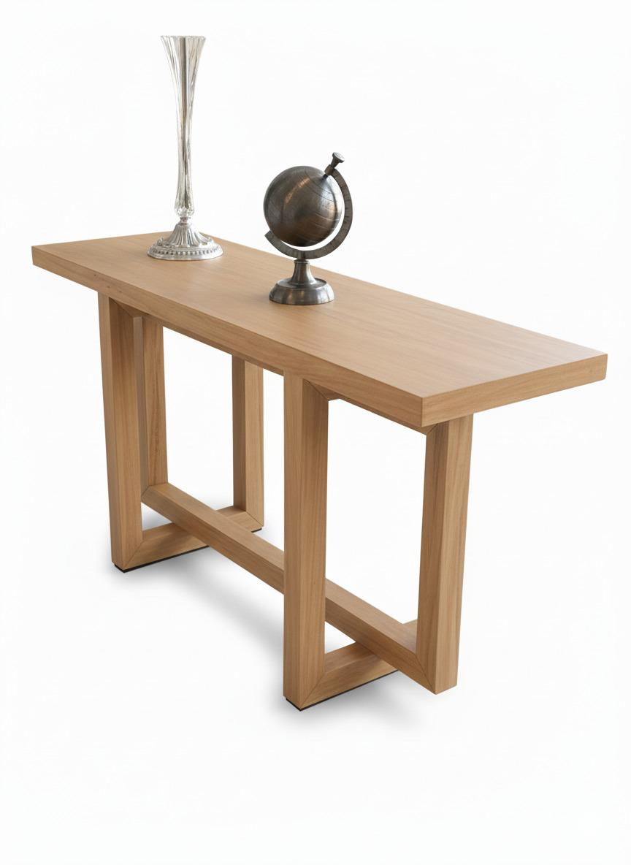
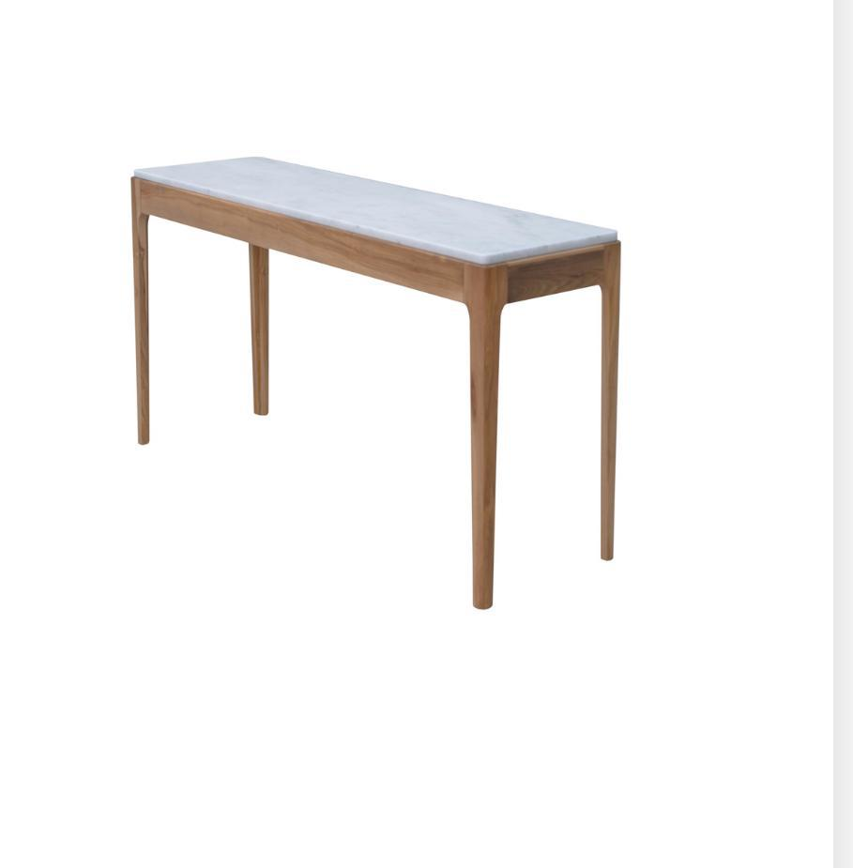
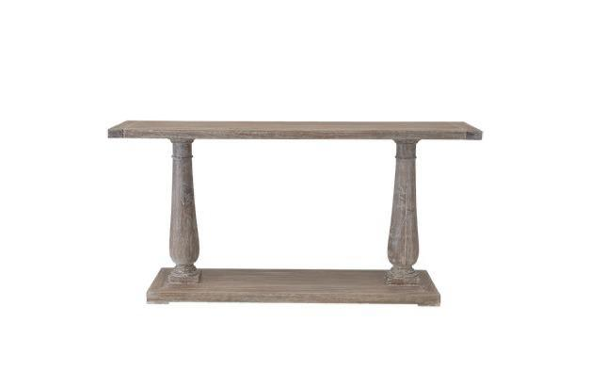
Mobiliario Hall 7-Dressoire
Dressoire
1 Petiribi lustre natural
Medida 1,40 x 0,40 x0,80
2 Petiribi Lustre natural , con tapa de mármol
Misma medida
3 Pata torneada
Cantidad : 1

Slide 10
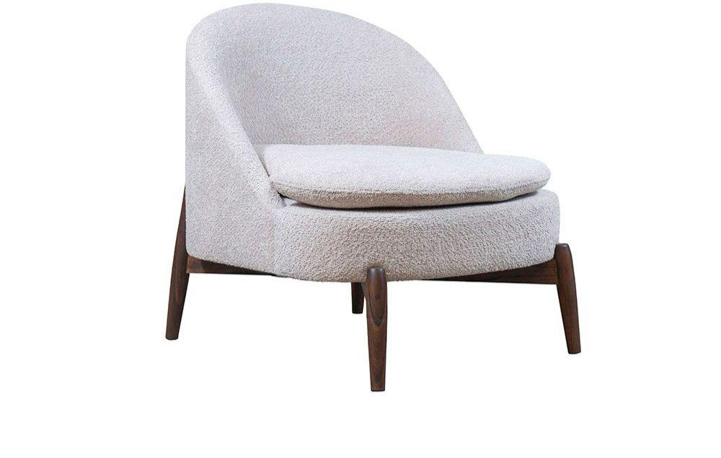
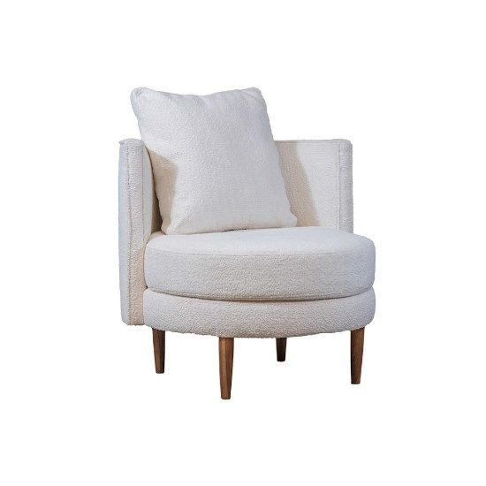
8.-Sillones Habitaciones
Sillones individuales para habitaciones
Base madera paraíso lustrado tapizado tela antimanchas color a definir( Eleccion de una de las dos opciones)
Medidas: Base no supere los 60 cm de diámetro
Cantidad: 36

Slide 11
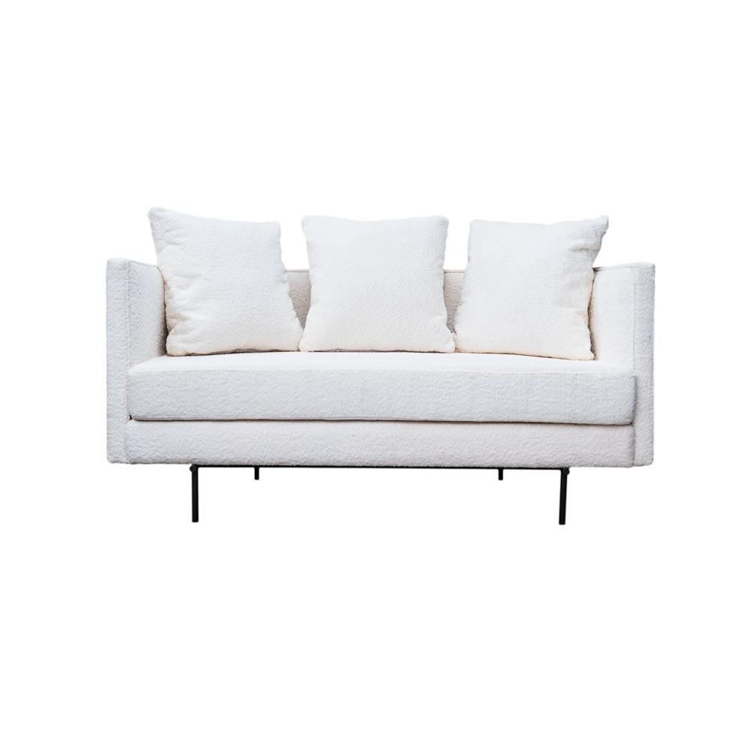
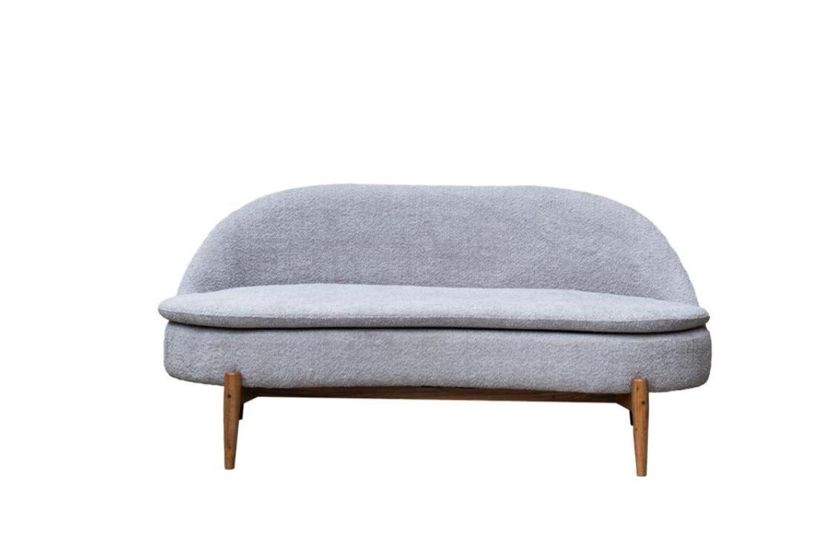
9 . – Sillones Hall Dobles
Recto : Estructura madera lustrada tapizado antimanchas .
Curvo: Estructura madera lustrada tapizado antimanchas
Medidas: largo 2 mtrs
Cantidad : 1

Slide 12
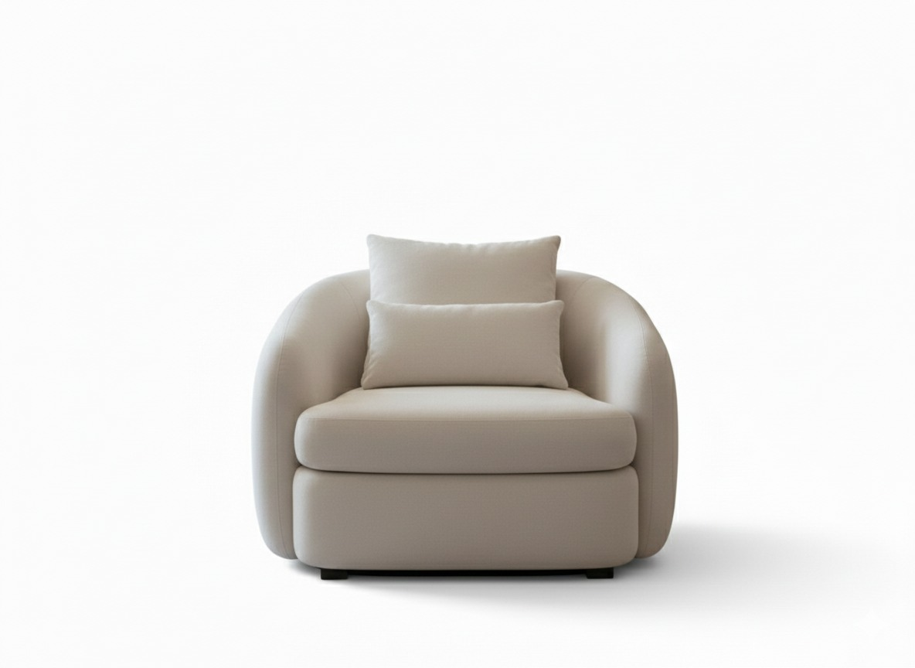
9 . – Sillones Hall Individuales
Caracteristicas:
Sillon individual tapizado antimancha, color y genereno a definir.
Medidias: A definir
Cantidad: 4

Slide 13
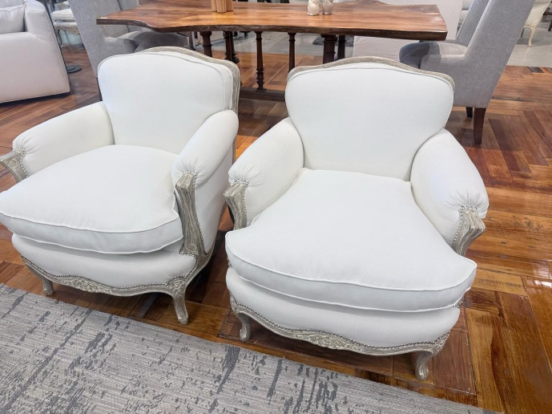
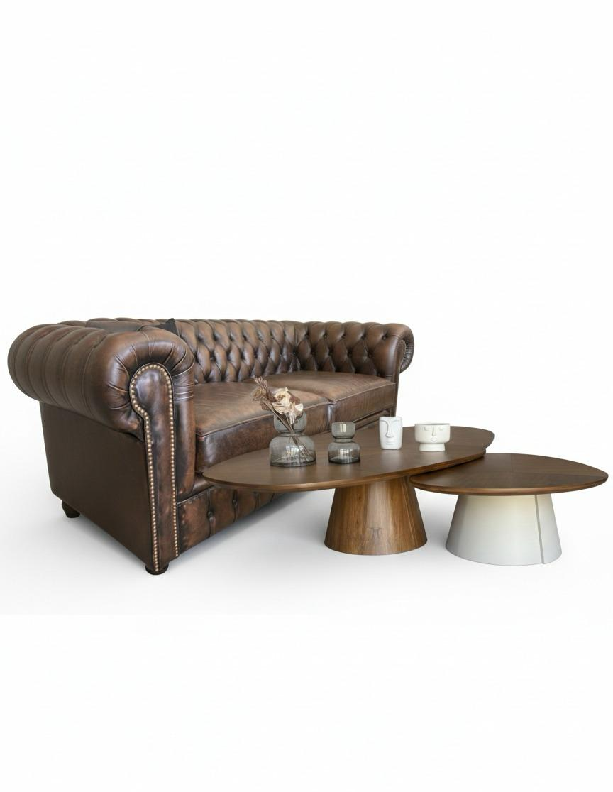
9 . – Sillones Loby Individuales y doble
9.1 Sillones individuales
Caracteristicas: Estructura madera, pata tallada , tapizado en genelo lino antimanchas
Cantidad: 2
9.2: Sillon Doble
Caracteristias: Chesterfield tapizado en cuero color suela
Cantidad 1

Slide 14
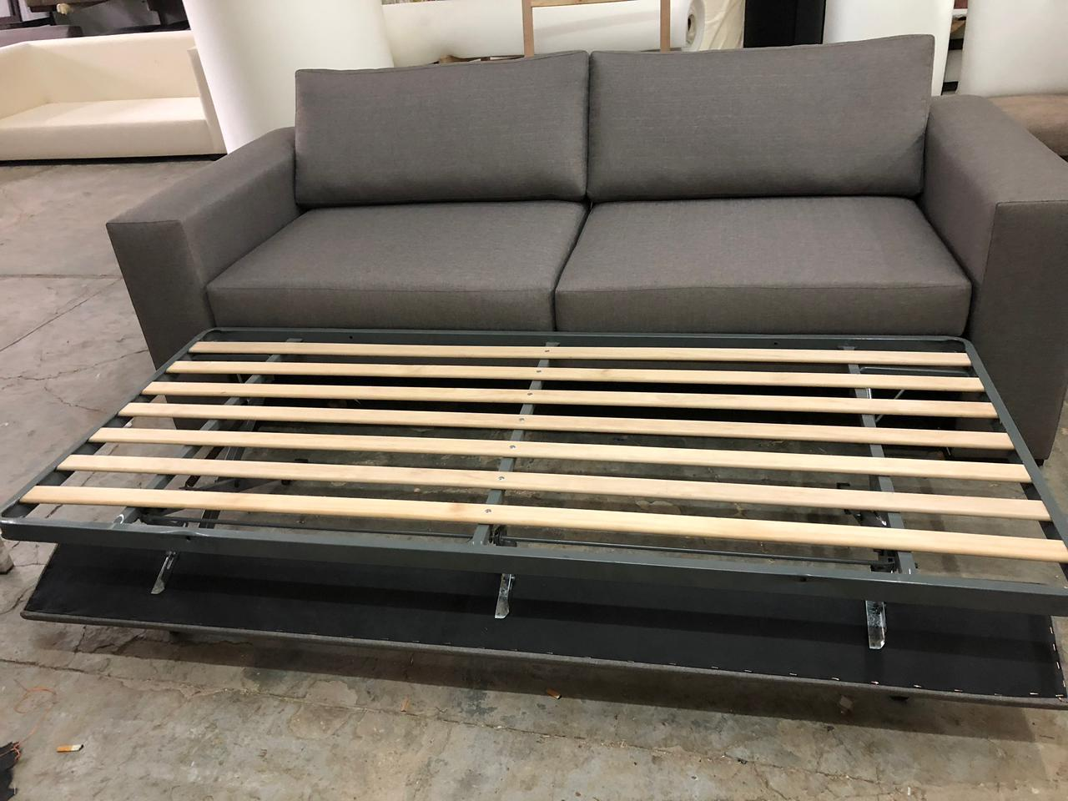
10. – Sillones Dptos Dobles cama
Caracteristicas
Sillones con cama
Caraceristicas: Sillon tapizado en cuerina textil con cama en carrito .
Medidas : 2,20 mtrs
Cantidad :6

Slide 15
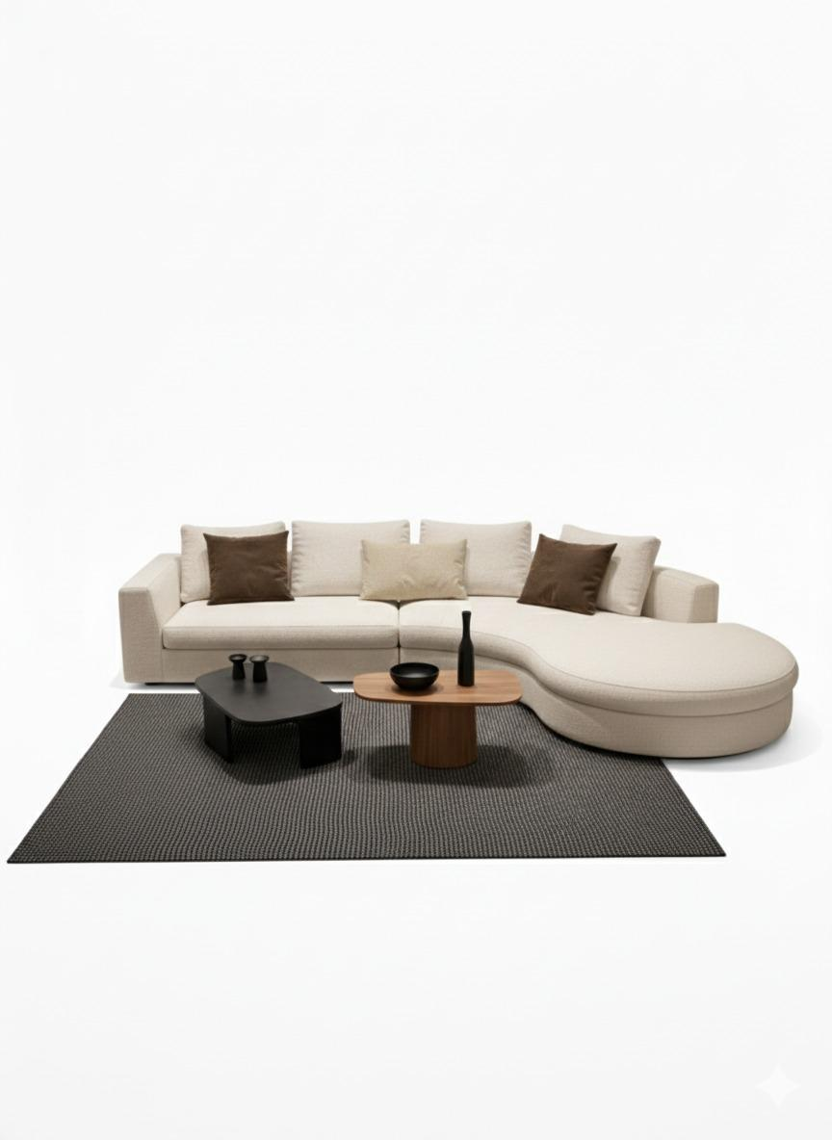
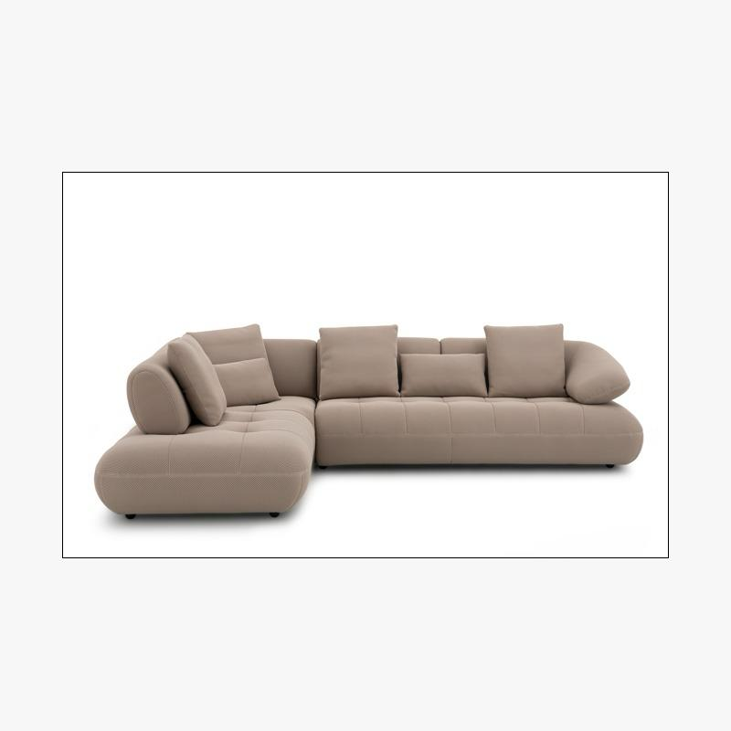
10.-Master Suite Sillones
Sillon doble para espacio living
Caracteristicas: Tapizado tela antimanchas
Medidas : 2,60 o 3 x 1,5 mtrs
Cantidad 1

Slide 16
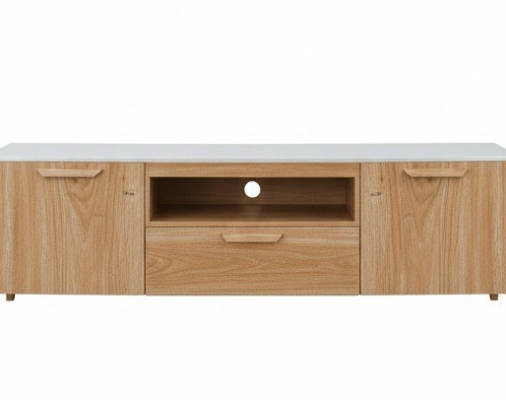
11.-Master Suite Muebles living
Mueble bajo para living
Caracteristicas: Mueble bajo con dos puertas y cajón central. Madera paraíso lustre natural
Medidas : 2 X 0,45 X 0,65
Cantidad : 1

Slide 17
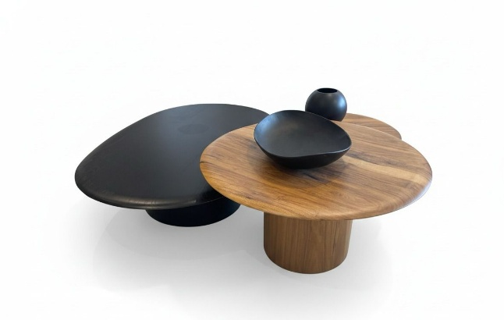
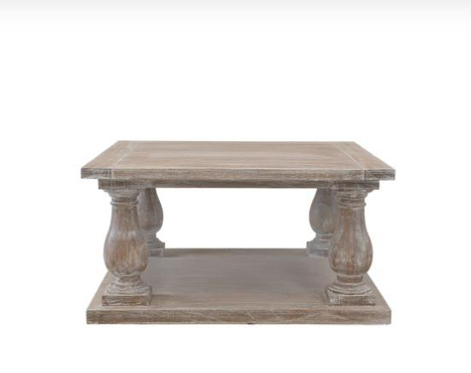
12. Master Suite Mesas
12.1 Mesas ratonas bajas living
Ovalada
Caracteristica: madera maciza paraíso lustre 2 natural y 1 moka
Medidas: 1,20x 0,80 x 0,34 ovalada
0,80 X 0x44 redonda
0,80 X 36 redonda
Cantidad 3
Recta: Paraiso lustre natural con patina whash
Cantidad : 1

Slide 18
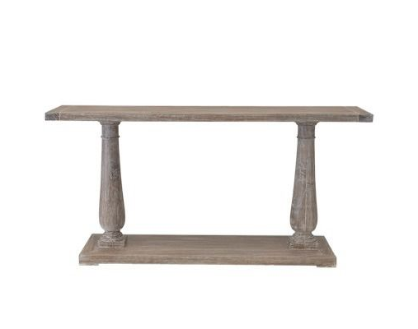
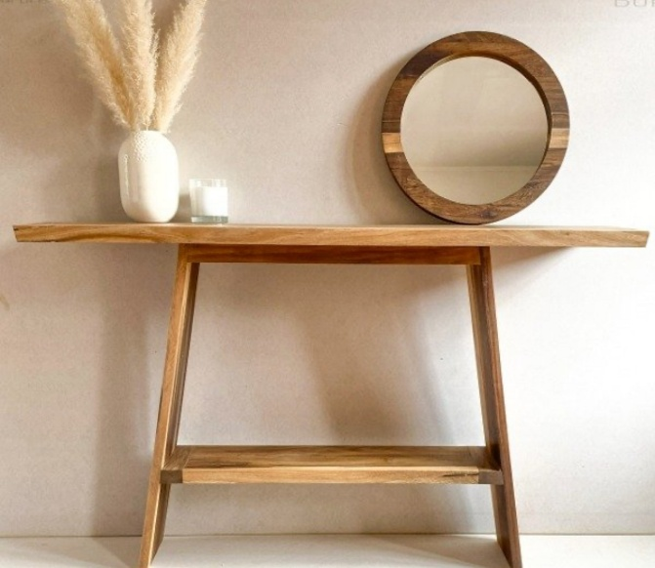
13. Master Suite Dressoire
Dependiendo de la elección de mesa baja, dos opciones
13,1: De estilo . Madera maciza con patas torneadas y patina wash
13,2: Madera maciza con lustre natural y lneas rectas

Slide 19
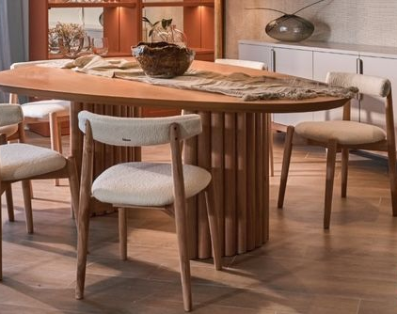
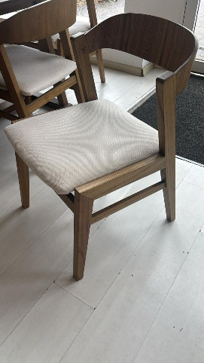
14 Master Suite Mesa general y sillas
Mesa general y sillas
Caracteristicas: Mesa madera paraíso lustre natural con patas con varillas.
Medidas:
Sillas: Tapizada simil textil lino ,antimancha
Opcion de silla: madera maciza con asiento tapizado
Cantidad 6

Slide 20
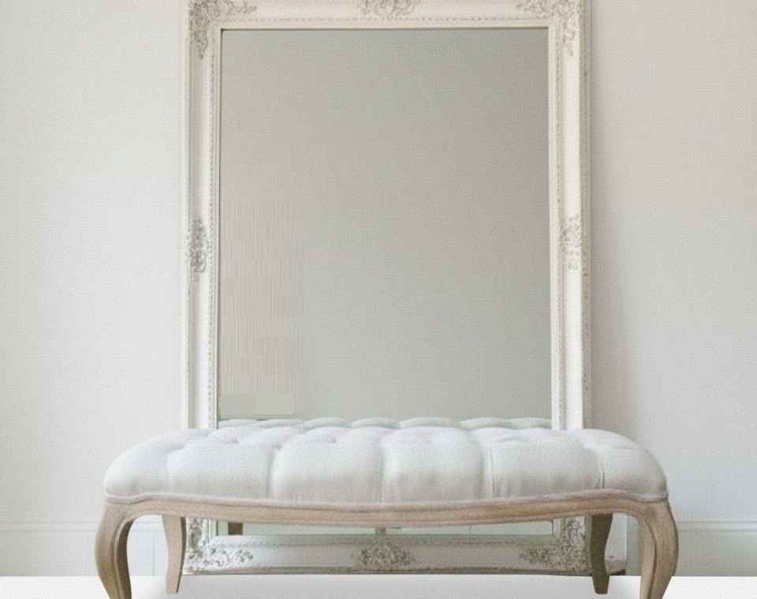
15 Master Suite Baño
Banqueta
Banqueta de estilo , madera y patas talladas
Espejo con marco tallado
Medidas Espejo: 1 X 2 mtr
Medida Banqueta: 1,20 X 0,45

Slide 21
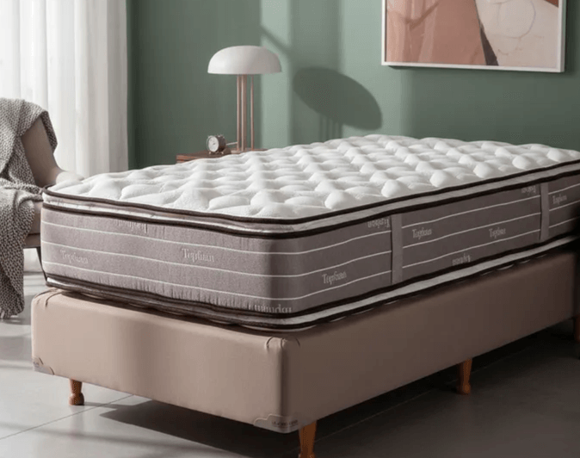
16.- Hoteleria Colchones y Sommiers y Almohadas
Set up completo de cama
Sommier y Colchon con cubre colchón.
Caracteristicas: A determinar
Medidas: 0,90 X 200 cm
Cantidad: 72
Almohadas: Dos tipos
Cantidad: 72

Slide 22
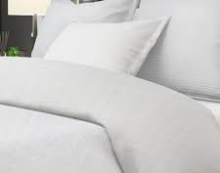
17.- Hoteleria Ropa de Cama
Sabanas , Edredones y abrigo
Caracteristicas a definir.
Cantidad: 72 (+ back up)

Slide 23
18.- Higiene y limpieza
Set up de artículos de higiene para usuarios
Dispenser de Jabon, Shampoo y Enjuague para duchas y lavamanos
Set up Articulos de limpieza para departamentos
Carro para limpieza departamentos.

Slide 24
19.- Cerraduras accesibilidad
Caracateristicas:
Cerraduras departamentos:
36 accesos digitales para cada uno de los departamentos
6 accesos para cuartos de Blanco de cada piso
3 accesps baño y vestuarios de Pesonal
3 accesos para áreas privadas de caja de escaleras
1 acceso general puerta entrada principal

